Slide 1
EVALUATION
~CourseReview~
Kelompok D1 K01

Slide 2


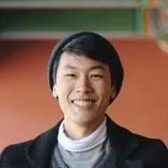


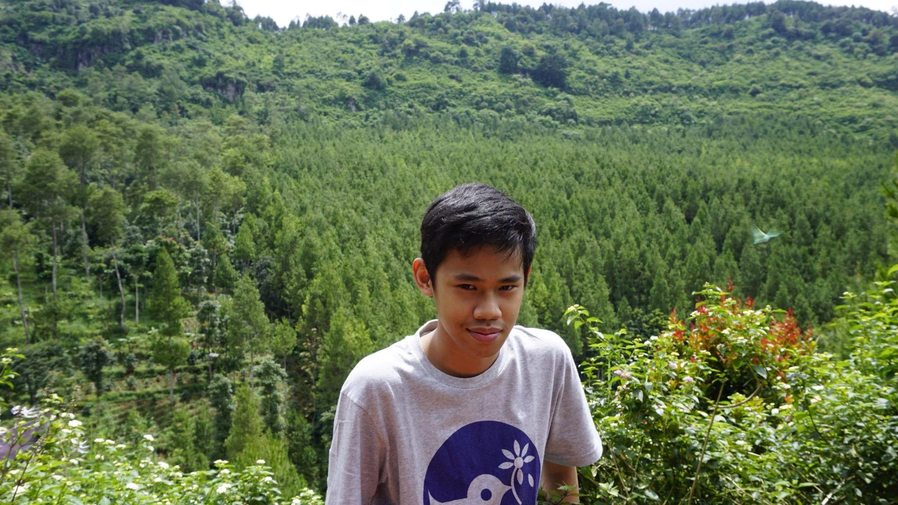
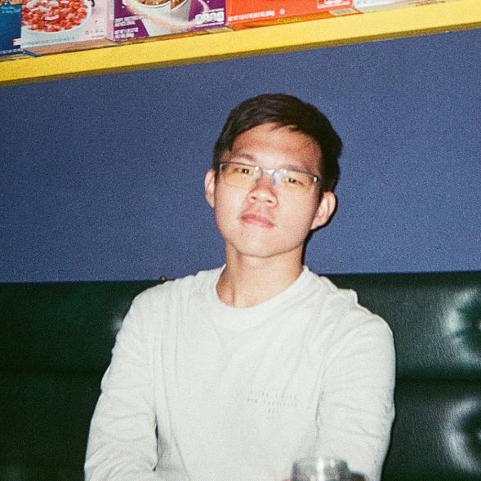
Maharani Ayu
Bryan Bernigen
Maria Khelli
Fransiskus Davin
Ng Kyle
13520019
13520034
13520115
13520025
13520040

Slide 3


DAFTAR ISI
01
02
03
Skrip
Skenario
Skrip Tes
04
05
Hasil Tes
Evaluasi
Consent Form dan Skrip Perkenalan
Skenario User Testing (5 task)
Pre-test, Test, Post-test
Hasil User Testing kepada 5 user
Evaluasi dari user testing

Slide 4
01.
Skrip
Consent form & Skrip perkenalan

Slide 5
Consent Form (1)
CONSENT FORM
Session Administrator: Bryan Bernigen
Partisipan: _____________________
Nomor Partisipan: _______________
CourseReview merupakan Aplikasi Web yang didesain oleh tim CourseReview. Aplikasi ini ditujukan sebagai tool dalam pemilihan mata kuliah mahasiswa ITB. Dalam sesi individu ini, Anda akan diminta untuk menggunakan protoype website CourseReview dan memberikan feedback terhadap desain yang diberikan.
Test ini bukan merupakan test untuk diri Anda melainkan untuk menguji web Course Review. Dengan mengikuti test ini, Anda membantu tim kami dalam menguji kemudahan penggunaan dan desain dari aplikasi web kami. Dalam rangkaian pengujian ini tidak ada jawab benar maupun salah dalam menjawab topik pertanyaan/rangkaian aktivitas yang kami berikan. Jawaban Anda akan bersifat rahasia dan feedback Anda akan membantu tim kami dalam meningkatkan aplikasi web ini.

Slide 6
Consent Form (2)
Dengan consent (persetujuan) Anda, kami akan merekam audio serta video sesi ini untuk kepentingan internal tim yang digunakan dalam perbaikan dan pengembangan aplikasi CourseReview. Tim CourseReview dapat melampirkan hasil dari sesi ini dalam laporan, namun semua laporan akan bersifat rahasia dan tidak mencantumkan nama Anda.
Dengan menandatangani form ini, Anda mengetahui dan memahami bahwa:
Saya sudah memahami isi dari consent form ini dan menyetujui kondisi yang dijelaskan.
Saya mengikuti kegiatan ini secara sukarela.
Tanda Tangan : __________________________
Nama Partisipan : __________________________
Tanggal : __________________________

Slide 7
Introductory Script (1)
INTRODUCTORY SCRIPT
Berikut merupakan pertanyaan maupun pernyataan yang akan diberikan kepada test user dalam sesi user testing.
Halo, saya Bryan Bernigen salah satu tim desain dari CourseReview. Sebelumnya saya berterima kasih atas kesediaan Anda dalam melakukan sesi user testing ini.
Warming Up User:
Bagaimana mood Anda hari ini?
Bagaimana pengalaman Anda dalam melakukan perencanaan dan penjadawalan mata kuliah selama berkuliah di ITB?
Saat ini Anda berkuliah pada jurusan apa dan sedang pada tingkat berapa?

Slide 8
Introductory Script (2)
Presentasi:
Apa yang Anda akan lihat hari ini merupakan prototype Aplikasi Web CourseReview. Prototype bersifat terbatas pada aksi-aksi yang dapat dilakukan.
Konteks aplikasi yang akan Anda uji berbasiskan web pada browser.
Tidak perlu khawatir dalam penggunaan aplikasi web, karena prototype tidak akan rusak meskipun terjadi kesalahan aksi.

Slide 9
Introductory Script (3)
Prosedur:
Saya akan memberikan Anda beberapa skenario dan task yang perlu Anda lakukan.
Saya akan meminta Anda untuk membaca skenario dan task yang diberikan terlebih dahulu secara verbal sebelum dilakukan.
Saya akan menanyakan beberapa pertanyaan sebelum dan setelah setiap task.
Lakukanlah setiap kegiatan secara normal.
Harap “think aloud” dalam melakukan kegiatan-kegiatan Anda. Beritahu kami apa yang Anda sedang lakukan, apa yang Anda pikirkan, apa yang Anda tidak paham, apa yang dirasa kurang, apa yang dirasa membingungkan, dan lainnya.
Lakukan setiap kegiatan sebaik mungkin, namun jika Anda memerlukan bantuan, harap bertanya kepada saya.
Harap beritahu saya jika Anda sudah menyelesaikan task yang diminta.

Slide 10
02.
Skenario
5 task untuk user testing

Slide 11
TASK 1: Proses Masuk ke web menggunakan akun yang dibuat
Goal Task :
Menilai tingkat kemudahan untuk masuk ke aplikasi menggunakan akun yang Anda daftarkan
Scenario :
Anda adalah seorang user yang baru saja membuka web CourseReview dan ingin masuk ke laman utama menggunakan akun yang akan Anda buat
Task :
Silakan Anda membuat akun lalu masuk menggunakan akun yang Anda buat
Pre Conditions:
User belum memiliki akun

Slide 12
TASK 2: Proses melihat dan mencari mata Kuliah
Goal Task :
Menilai tingkat kemudahan untuk melakukan pencarian mata kuliah dan rekomendasi mata kuliah
Scenario :
Anda adalah seorang user yang baru saja masuk menggunakan akun yang Anda buat. Anda ingin untuk melihat daftar mata kuliah yang ada lalu mencari mata kuliah dengan kata kunci tertentu.
Task :
Silakan Anda mencari mata kuliah Informatika IF 4052 - Komputasi Layanan.
Pre Conditions:
User sudah masuk menggunakan akunnya
User berada pada laman utama

Slide 13
TASK 3: Proses melihat dan mencari mata Kuliah
Goal Task :
Menilai tingkat kemudahan untuk mencari, menambah, dan menghapus mata kuliah pada jadwal
Scenario :
Anda adalah seorang user yang baru saja masuk menggunakan akun yang Anda buat. Anda sedang berada di laman utama dan Anda ingin melakukan penjadwalan mata kuliah
Task :
Silakan Anda masuk ke laman jadwal lalu tambahkan mata kuliah EB2101 K01 - Dasar Teknik Biomedis dari Fakultas STEI, Jurusan Teknik Biomedis pada jawal. Setelah itu silakan hapus kembali mata kuliah tersebut dari jadwal
Pre Conditions:
User sudah masuk menggunakan akunnya
User ada di laman utama

Slide 14
TASK 4: Proses melihat dan memberi testimoni
Goal Task :
Menilai tingkat kemudahan untuk melihat dan memberi testimoni sebuah mata kuliah
Scenario :
Anda adalah seorang user yang sudah pernah mengambil IF4052 - Komputasi Layanan. Anda sudah mengupload transkrip dan anda ingin melihat dan memberikan testimoni.
Task :
Silakan Anda like testimoni dari Bambang Pamungkas - 2017 dengan dosen Prof. Dr. Suryanto. Lalu tambahkan testimoni Anda yang berisi kelebihan, kekurangan, dan Dosen Pembimbingnya.
Pre Conditions:
User sudah masuk menggunakan akunnya sendiri
User sudah berada pada laman detail mata kuliah IF4052 - Komputasi Layanan
User sudah mengisi transkrip mata kuliah

Slide 15
TASK 5: Proses melakukan personalisasi user
Goal Task :
Menilai tingkat kemudahan untuk melakukan personalisasi pengguna
Scenario :
Anda adalah seorang user yang sudah pernah melakukan personalisasi akun dan sekarang Anda ingin melakukan perubahan personalisasi pada akun Anda
Task :
Silakan Anda menyalakan semua notifikasi, lalu hapus hobi astronomi dan tambahkan hobi robotik. Lalu ubah foto profil, ubah password, lalu perbaharui transkrip
Pre Conditions:
User sudah pernah melakukan personalisasi

Slide 16
03.
Skrip Tes
Pre-test, test, dan post-test

Slide 17
Pre-Test
Siapakah nama Anda?
Apakah Gender Anda?
Saat ini, berapakah umur Anda baik spesifik atau rentang jika tidak berkenan?
Saat ini, Anda berkuliah di jurusan apa?
Saat ini, Anda sedang berkuliah pada tingkat berapa?
Dalam keseharian, device apa yang Anda sering gunakan?
Apakah Anda melakukan perencanaan terlebih dahulu sebelum melakukan pemilihan mata kuliah?
Bagaimana perasaan Anda dalam melakukan perencanaan dan penjadwalan mata kuliah?
Introductory Script

Slide 18
Test (1)
Apakah Anda familiar dengan desain prototype figma? (Jika tidak, berikan contoh interaksi pada prototype)
Sekarang saya akan memberikan skenario untuk task 1. Silakan dibaca terlebih dahulu.
Apakah ada hal yang perlu diklarifikasi sebelum melakukan pengujian?
Berikut form evaluasi skenario 1, harap diisi dengan sejujur-jujurnya (FORM SEQ)
[Opt.] Selama sesi think aloud tadi, Anda menyebutkan [Need to be clarified statement] dan saya tidak ingin mengganggu pada sesi tadi. Apakah Anda dapat mengelaborasi maksud dari pernyataan tersebut?
Sekarang saya akan memberikan skenario untuk task 2. Silakan dibaca terlebih dahulu.
Apakah ada hal yang perlu diklarifikasi sebelum melakukan pengujian?
Berikut form evaluasi skenario 1, harap diisi dengan sejujur-jujurnya (FORM SEQ)
[Opt.] Selama sesi think aloud tadi, Anda menyebutkan [Need to be clarified statement] dan saya tidak ingin mengganggu pada sesi tadi. Apakah Anda dapat mengelaborasi maksud dari pernyataan tersebut?
Sekarang saya akan memberikan skenario untuk task 3. Silakan dibaca terlebih dahulu.

Slide 19
Test (2)
Apakah ada hal yang perlu diklarifikasi sebelum melakukan pengujian?
Berikut form evaluasi skenario 1, harap diisi dengan sejujur-jujurnya (FORM SEQ)
[Opt.] Selama sesi think aloud tadi, Anda menyebutkan [Need to be clarified statement] dan saya tidak ingin mengganggu pada sesi tadi. Apakah Anda dapat mengelaborasi maksud dari pernyataan tersebut?
Sekarang saya akan memberikan skenario untuk task 4. Silakan dibaca terlebih dahulu.
Apakah ada hal yang perlu diklarifikasi sebelum melakukan pengujian?
Berikut form evaluasi skenario 1, harap diisi dengan sejujur-jujurnya (FORM SEQ)
[Opt.] Selama sesi think aloud tadi, Anda menyebutkan [Need to be clarified statement] dan saya tidak ingin mengganggu pada sesi tadi. Apakah Anda dapat mengelaborasi maksud dari pernyataan tersebut?
Sekarang saya akan memberikan skenario untuk task 5. Silakan dibaca terlebih dahulu.
Apakah ada hal yang perlu diklarifikasi sebelum melakukan pengujian?
Berikut form evaluasi skenario 1, harap diisi dengan sejujur-jujurnya (FORM SEQ)
[Opt.] Selama sesi think aloud tadi, Anda menyebutkan [Need to be clarified statement] dan saya tidak ingin mengganggu pada sesi tadi. Apakah Anda dapat mengelaborasi maksud dari pernyataan tersebut?

Slide 20
Post-Test
Selama sesi pengujian, apakah Anda merasa ada kendala?
Apa perasaan Anda selama melakukan testing?
Bagaimana pendapat Anda pada desain ini secara general/umum?
Terima kasih sekali lagi atas waktu Anda, sebelum menyelesaikan sesi ini, apakah ada yang Anda ingin sampaikan atau tanyakan?

Slide 21
04.
Hasil Tes & Analisis
(+) dan (-) menurut pengguna dan penanganannya
N.B. Merupakan rangkuman dari pernyataan beberapa pengguna

Slide 22
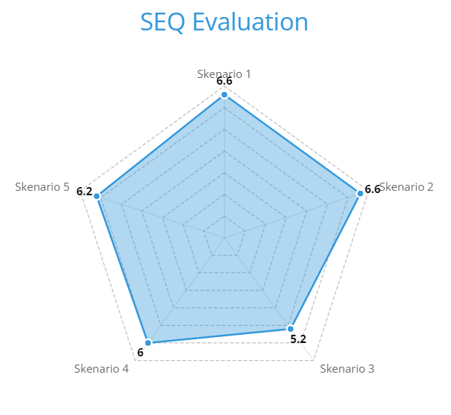
SEQ

Slide 23
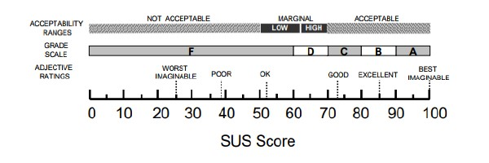
SUS
No Responden | Q1 | Q2 | Q3 | Q4 | Q5 | Q6 | Q7 | Q8 | Q9 | Q10 | SUS
1 | 4 | 4 | 4 | 2 | 4 | 4 | 3 | 4 | 4 | 4 | 37
2 | 3 | 3 | 4 | 4 | 2 | 4 | 3 | 4 | 4 | 3 | 34
3 | 1 | 4 | 3 | 3 | 1 | 3 | 4 | 4 | 4 | 4 | 31
4 | 3 | 2 | 4 | 2 | 3 | 3 | 4 | 4 | 2 | 3 | 30
5 | 3 | 3 | 3 | 3 | 3 | 1 | 4 | 3 | 3 | 3 | 29
Total |  |  |  |  |  |  |  |  |  |  | 161
SUS Score |  |  |  |  |  |  |  |  |  |  | 80.5

Slide 24
NPS
Nomor Responden | Apakah Anda akan merekomendasikan aplikasi ke orang lain?
1 | 10
2 | 8
3 | 9
4 | 9
5 | 8
Type | N orang | %
Promoters | 3 | 60 %
Passives | 2 | 40 %
Detractors | 0 | 0 %

Slide 25
60%
Net Promoter Score = % Promoters - % Detractors

Slide 26
Advantages
Website dapat membantu PRS karena memiliki banyak fungsionalitas.
Website menjadi solusi dan kakas yang tepat guna untuk membantu PRS.
Penggunaan warna yang soft dan beragam disukai pengguna. Pengelompokan mata kuliah berdasar program studi dinilai baik untuk menjadi perhatian ketika memilih mata kuliah.
Seluruh pengguna yang melakukan user testing tertarik untuk menggunakan website
Desain yang rapi dan simpel memudahkan pengguna menggunakan website dan memperoleh informasi

Slide 27
Feedback User
Performa website
Ukuran tulisan
Laman penjadwalan yang kurang intuitif
Beberapa fungsi aplikasi yang belum jalan atau memiliki unexpected behavior
Desain monoton, ada beberapa bagian yang hanya dibedakan dengan ukuran font
Laman testimoni yang memiliki unexpected behavior
Pengurutan mata kuliah pada penjadwalan kurang intuitif
Desain navigation bar yang terlalu sederhana
Icon yang digunakan pada card mata kuliah kurang intuitif

Slide 28
SEQ
SUS + Promotor
Dokumentasi
https://docs.google.com/forms/d/e/1FAIpQLSfqVnTQxV-a0ekElXD9wSuEeLNqQWoisq9sLPhKeFmVEk3fuw/viewform?usp=sharing
https://docs.google.com/forms/d/e/1FAIpQLSc12OH72_TEKGvs4F-loZ_2kkj2e1NuCWhXqxsp-GM7CCf3Yg/viewform?usp=sharing
https://drive.google.com/drive/folders/1014TB0XbCZFAh

Slide 29
Terima Kasih

Slide 30

Valores fundamentais
Vênus
Júpiter
Marte
Saturno
Vênus é o segundo planeta mais próximo do Sol
Júpiter é o maior planeta do Sistema Solar
Apesar de ser vermelho, Marte é verdadeiramente frio
Saturno é composto por hidrogênio e hélio

Slide 31
Promoções
Multimídia
Aplicativos
Vídeo
Editorial
Página web
Mídia social
Mercúrio é o planeta mais próximo do Sol
Vênus é o segundo planeta mais próximo do Sol
Apesar de ser vermelho, Marte é um lugar frio
Júpiter é o maior de todos os planetas
Saturno é composto de hidrogênio e hélio
Netuno é o planeta mais distante do Sol

Slide 32

Uma foto vale mais que mil palavras

Slide 33
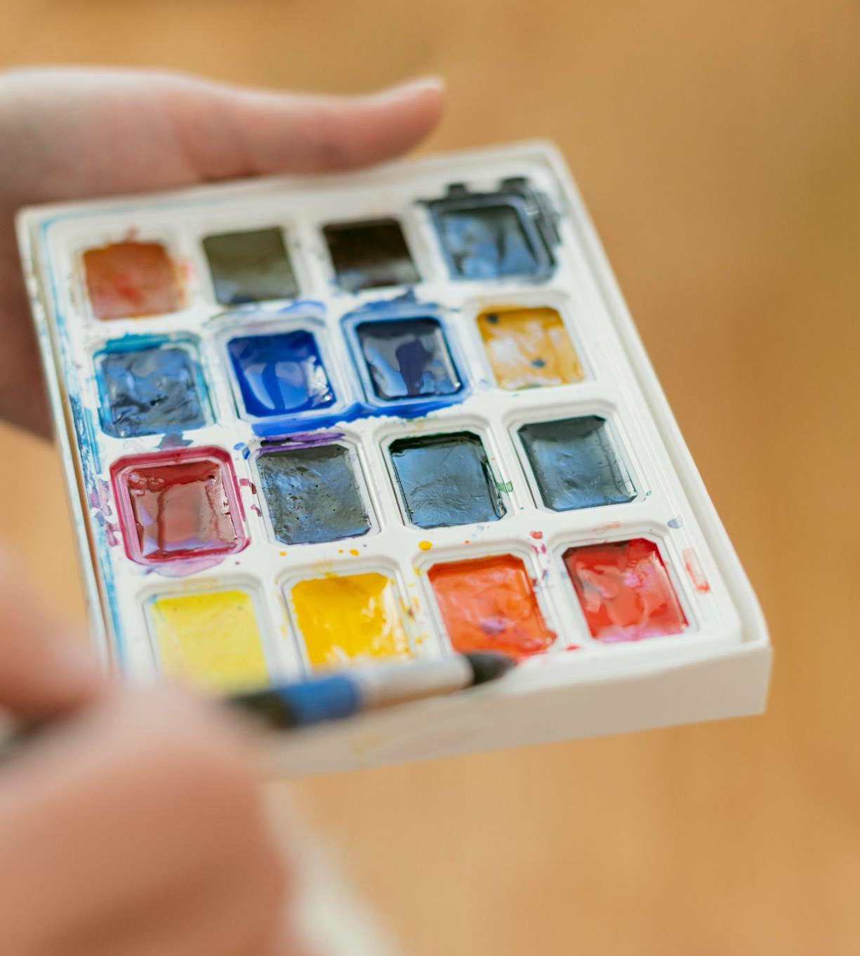



Una imagem sempre reforça
o conceito
As imagens revelam grandes quantidades de informações, então lembre-se de usar uma imagem em vez de um texto longo. Seu público ficará feliz!

Slide 34

Uau!
Esta é a parte da apresentação em que você pode se apresentar, escrever seu e-mail, telefone...

Slide 35
150.000
Um número grande pode chamar a atenção do público

Slide 36
9h 55m 23s
333,000
386,000 km
O tempo de rotação de Júpiter
O número de Terras que cabem na massa do sol
A distância entre a Terra e a Lua

Slide 37
Segmentação de mercado
Vênus
15 %
35%
50%
Mercúrio
Marte
Vênus tem um nome muito bonito
Mercúrio é o planeta mais próximo do Sol
Apesar de ser vermelho, Marte é frio

Slide 38
Locações
Mercúrio
Mercúrio é o planeta mais próximo do Sol
Júpiter
Júpiter é o maior de todos os planetas
Vênus
Vênus é o segundo planeta mais próximo do Sol

Slide 39
Objetivos dos projetos
Passo 2
Passo 4
Vênus é o segundo planeta mais próximo do Sol
Apesar de ser vermelho, Marte é um lugar frio
Passo 1
Passo 3
Júpiter é o maior de todos os planetas
Netuno é o planeta mais distante do Sol

Slide 40
Descrição do produto
01°
02°
04°
03°
Júpiter
Vênus
Júpiter é o maior planeta do Sistema Solar
Vênus é o segundo planeta mais próximo do Sol
Saturno
Marte
Saturno é composto por hidrogênio e hélio
Apesar de ser vermelho, Marte é verdadeiramente frio

Slide 41
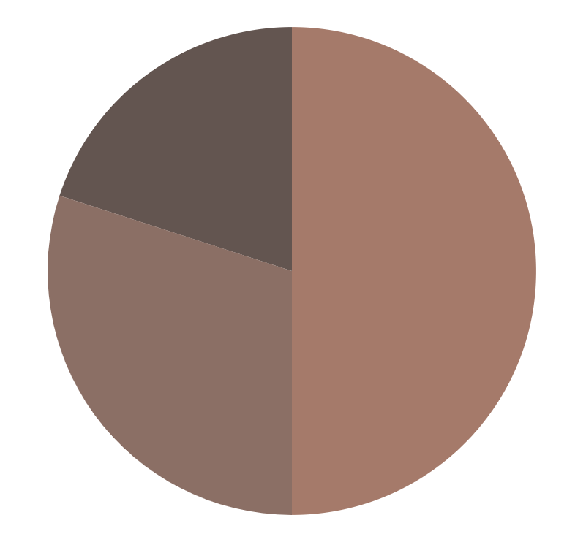
Quota de mercado
Marte
50%
Marte é verdadeiramente um planeta muito frio
Netuno
30%
Netuno é o planeta mais distante do Sol
Júpiter
20%
Use o link no gráfico para modificar os seus dados e, em seguida, cole o novo aqui. Para mais informações, clique aqui
Júpiter é o maior de todos os planetas

Slide 42
Itens de ações principais
 | Primeiro quarto | Segundo quarto | Terceiro trimestre
Ação chave 1 | Júpiter é o maior de todos os planetas | Netuno é o planeta mais distante do Sol | O Sol é a estrela no centro do Sistema Solar
Ação chave 2 | Mercúrio é o planeta mais próximo do Sol | A Terra é onde todos nós vivemos. | Saturno é um gigante gasoso e tem anéis
Ação chave 3 | Vênus é quente, mais do que Mercúrio | Marte é um planeta muito frio | Júpiter é o planeta maior de todos

Slide 43
Metas
Júpiter
Júpiter é o maior de todos os planetas
Ação chave 1
Mercúrio
Metas
Mercúrio é o planeta mais próximo do Sol
Ação chave 2
Vênus
Vênus é o segundo planeta mais próximo do Sol

Slide 44
Perfil do cliente
Gênero
Idade
20-25
20%
26-35
40%
75%
25%
36-45
30%
Interesse
Arte
60%
Fotografia
30%
Projeto
10%

Slide 45
Nossos objetivos
Mercúrio
Marte
Vênus
Saturno
Júpiter
Netuno
Mercúrio é o planeta mais próximo do Sol
Apesar de ser vermelho, Marte é um lugar frio
Vênus é o segundo planeta mais próximo do Sol
Saturno é composto por hidrogênio e hélio
Júpiter é o maior de todos os planetas
Netuno é o planeta mais distante do Sol

Slide 46
Evolução da companhia
2014
2018
2020
2021
Júpiter
Vênus
Neptuno
Marte
Júpiter é o maior de todos os planetas
Vênus é quente, mais do que Mercúrio
Netuno é o planeta mais distante do Sol
Marte é um planeta muito frio

Slide 47
Agenda
Mercúrio
Seg. | Ter. | Qua. | Qui. | Sex. | Sáb. | Dom.
 | 01 | 02 | 03 | 04 | 05 | 06
07 | 08 | 09 | 10 | 11 | 12 | 13
14 | 15 | 16 | 17 | 18 | 19 | 20
21 | 22 | 23 | 24 | 25 | 26 | 27
28 | 29 | 30 | 31
Mercúrio é o planeta mais próximo do Sol
Júpiter
Júpiter é o maior de todos os planetas
Vênus
Vênus é o segundo planeta mais próximo do Sol

Slide 48
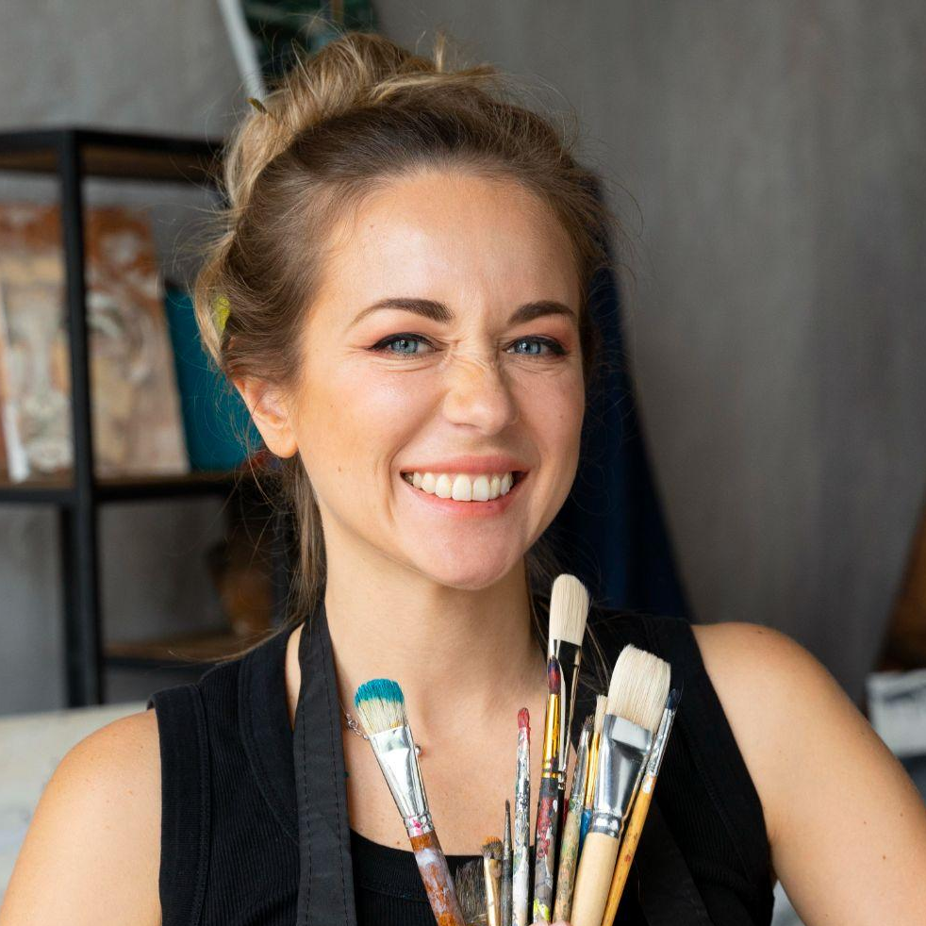
Personalidade do comprador
Habilidades
Visuais
10%
Óleo
20%
Arte digital
30%
Jenna Bones
Aquarela
40%
Ocupação: Artista
Educação
Artista
Educação: Universidade
Mercúrio é o planeta mais próximo do Sol
Vênus tem um nome muito bonito e é muito quente
Idade: 27

Slide 49

Software de computador
Você pode substituir a imagem na tela por seu próprio trabalho. Basta clicar com o botão direito e selecionar “Substituir imagem”

Slide 50
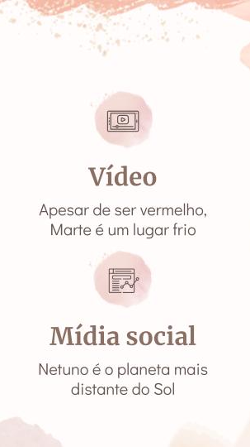
Web móvel
Você pode substituir a imagem na tela por seu próprio trabalho. Basta clicar com o botão direito e selecionar “Substituir imagem”

Slide 51

Aplicativo para tablet
Você pode substituir a imagem na tela por seu próprio trabalho. Basta clicar com o botão direito e selecionar “Substituir imagem”

Slide 52
Obrigado!
Você tem alguma pergunta?
seuemail@freepik.com
+91 620 421 838
suaempresa.com
Por favor, mantenha este slide para atribuição

Slide 53


















Recursos alternativos
Você gostou dos recursos? Obtenha-os gratuitamente em nossos outros sites:
Vetores:
Pacote de curso em aquarela abstrato
Manchas de aquarela abstratas
Coleção de manchas de aquarela em molduras douradas
Manchas de aquarela pintadas à mão e pinceladas com ouro e glitter
Conjunto de traços estilo aquarela abstrato
Coleção de respingo aquarela pêssego

Slide 54
Recursos
Você gostou dos recursos? Obtenha-os gratuitamente em nossos outros sites:
Fotos:
Smiley em plano médio com pincel
Mulher em tiro médio pintando panela de barro
Artista com os braços cruzados
Mulher sorridente de tiro médio segurando pincéis diferentes
Artista de close-up segurando paleta de cores
Pincel de close-up e tinta aquarela
Vetores:
Coleção de respingo aquarela pêssego
Manchas de aquarela pintadas à mão e pinceladas com ouro e glitter
Pacote de tinta aquarela abstrata
Moldura circular aquarela abstrata
Coleção de manchas de aquarela em molduras douradas
Manchas de aquarela abstratas

